Slide 1

Skill Factory. DST-10. Никишин Андрей
Дипломный проект: «Кластеризация поисковых запросов для рекламных кампаний»

Slide 2
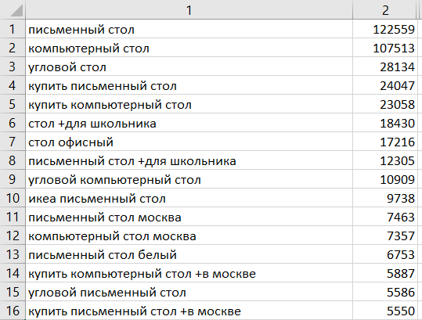
Бизнес-цели Выявление популярных запросов в семантическом ядре товарной группы
Письменные столы.
Компьютерные столы.
Угловые столы.
Белые столы.
Столы для двоих.
Столы для школьников.
Маленькие столы.
Столы для офиса.
Столы с надставками.
Столы с ящиками.
Столы со стеллажами и шкафами.

Slide 3
Бизнес-цели Выявление популярных запросов в семантическом ядре товарной группы
Анализ того, что необходимо производить.
Оценка потенциального спроса.
Оценка цветовых предпочтений.
Оценка товаров конкурентов.
Выявление тенденций спроса.
Выявление трендов.
Обновление информации о текущем ассортименте (1 раз в квартал).
Актуализация рекламных кампаний.

Slide 4
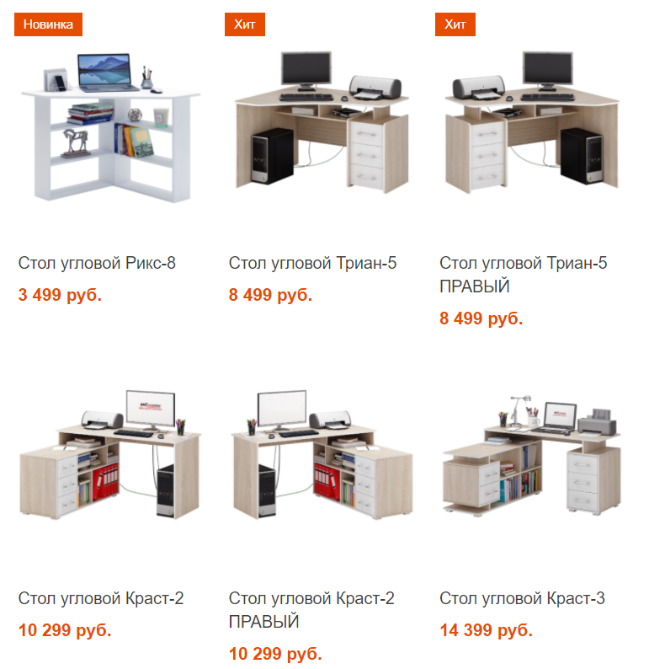
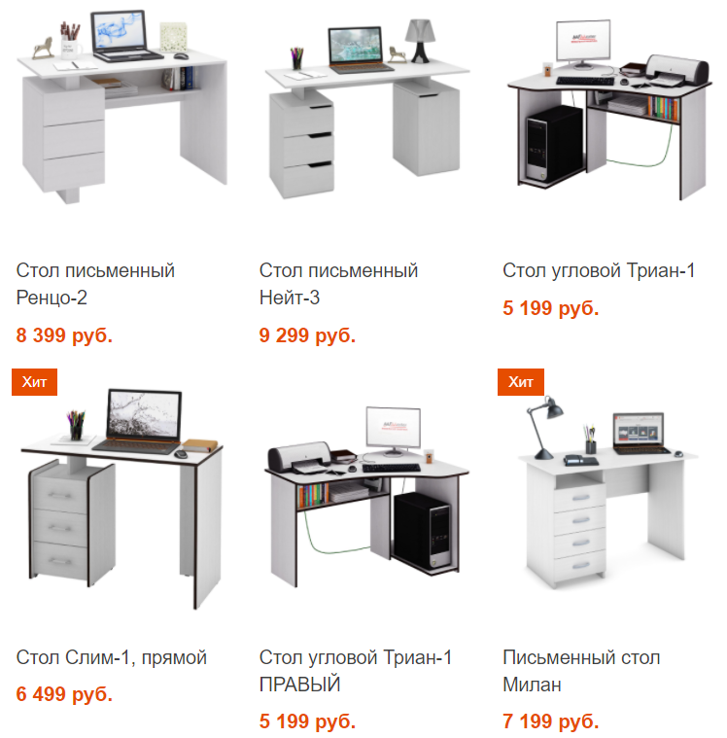
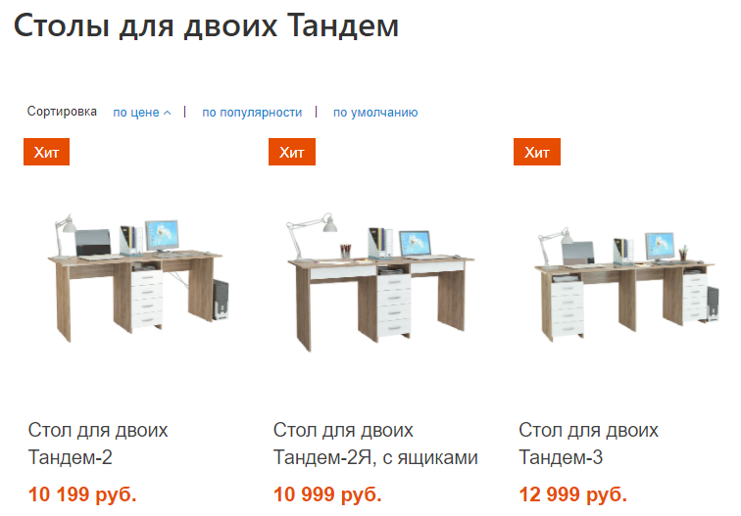
Бизнес-цели Распределение поисковых запросов по посадочным страницам
Столы угловые
Столы белые
Столы для двоих
конверсия рк

Slide 5
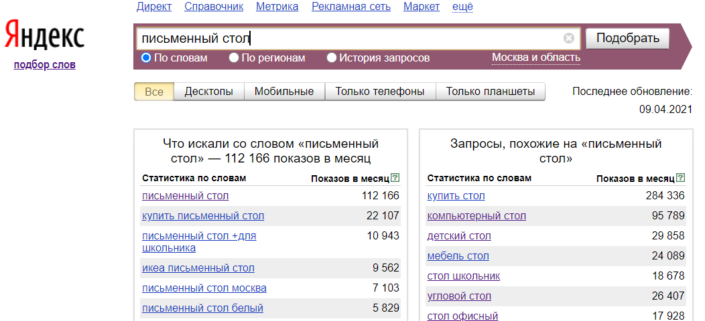

Процесс работы
Сбор семантического ядра

Slide 6

Процесс работы
Удаление локальных и глобальных минус-слов
Global minus
Запросы, которые исключаются из всех рекламных кампаний, т. к. не ведут к продаже товара:
Собрать письменный стол своими руками.
Купить компьютерный стол БУ.
Обои для рабочего стола.
Инструкция по сборке стола.
Запросы, которые содержат зарегистрированные торговые марки:
Купить игровой стол в Ситилинк.
Обеденные столы Хофф.
Письменный стол Столплит.

Slide 7

Процесс работы
Удаление локальных и глобальных минус-слов
Local minus
Запросы, которые исключаются из рекламных кампаний по данной товарной группе.
Компьютерный стол красный.
Стеклянный письменный стол.
Складные письменные столы купить.
Стул детский для письменного стола школьника.
Столы для школьника Тула.

Slide 8

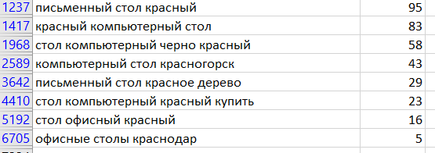
Процесс работы
Удаление локальных и глобальных минус-слов
Ручная работа на внимательность
Списки локальных минус-слов по каждой товарной группе и список глобальных минус-слов собраны в компании.
Фильтруем творчески и с энтузиазмом :)
Красный, красного цвета, красная кромка и т. д. → «красн»

Slide 9
Процесс работы
Выявление популярных запросов
Письменные столы.
Компьютерные столы.
Угловые столы.
Белые столы.
Столы для двоих.
Столы для школьников.
Маленькие столы.
Столы для офиса.
Столы с надставками.
Столы с ящиками.
Столы со стеллажами и шкафами.

Slide 10
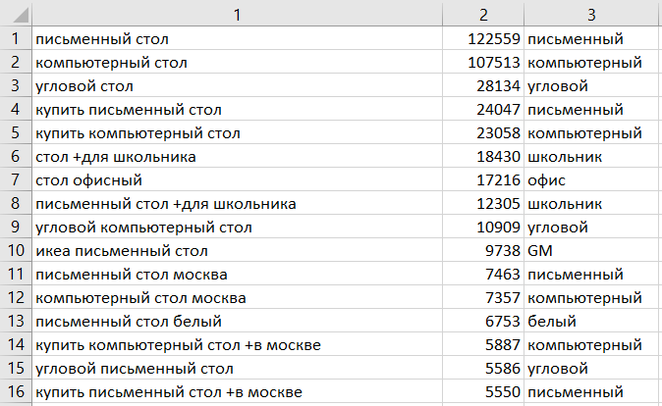
Процесс работы
Сегментация поисковых запросов

Slide 11

Цели дипломного проекта
Бизнес-цели:
Ускорить и упростить процесс распределения поисковых запросов по группам для сотрудников отдела маркетинга компании.
Создать возможность быстрого анализа тенденций изменения спроса в существующих товарных группах и перспективных направлениях развития ассортиментной политики.
Реализовать функцию мониторинга ассортимента конкурирующих организаций.
Упростить процесс выявления трендов и тенденций спроса в рабочей нише.
Технические цели:
Разработать инструмент автоматической обработки, очистки, фильтрации и кластеризации семантического ядра поисковых запросов.
Добиться точности алгоритма, сопоставимой с точностью при ручной обработке запросов.

Slide 12

Цели дипломного проекта
Основные тезисы
Как показывает практика, человек, при ручной разметке данных, ошибается приблизительно в 10-15% случаев.
Цена ошибки не высока, т. к. она нивелируется последующим автоматическим алгоритмом, регулирующим бюджет рекламных кампаний.
Наша задача создать алгоритм, который максимально точно распределит данные по группам, также, как это сделал человек.
Цели по качеству:
Точность менее 80% - неудовлетворительно.
Точность от 80 до 85% - удовлетворительно.
Точность от 86 до 90% - хорошо.
Точность свыше 90% - отлично.

Slide 13
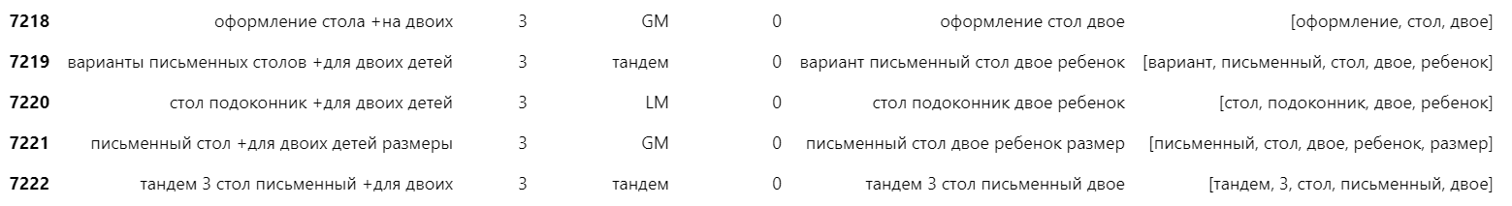
Процесс работы
Подготовка данных
Очистили данные от пропусков и дублей. Перевели в нижний регистр.
С помощью библиотеки Mystem провели лемматизацию поисковых запросов.
С помощью библиотеки NLTK очистили запросы от стоп-слов.
С помощью библиотеки string.punctuation очистили запросы от знаков математических операций и пунктуации.
Вынесли обработанных данные в отдельный столбец датафрейма.
Создали еще один признак – списки слов поискового запроса в начальной форме.

Slide 14

Процесс работы
Очистка данных от минус-слов
Проблема коротких минус-слов:
письменный стол цвет бук.
стол +для бухгалтера офисный.
угловые столы санкт-петербург.
компьютерный стол +для ноутбука купить +в москве.
Проблема технических тегов поисковых запросов «+, !, -, “”».
Трехэтапная фильтрация запросов по минус-словам.
Результат
Датасет ключевых запросов сократился с 7223 до 3769 строк.
Удалось сформировать универсальную систему фильтрации датасетов, не "подогнанную" под конкретные данные.
С помощью 3-х этапной фильтрации удалось достичь 100% точности обработки 48% данных.
Ни одна из релевантных ключевых фраз не была убрана из датасета, в тоже время все нерелевантные запросы были отфильтрованы.

Slide 15
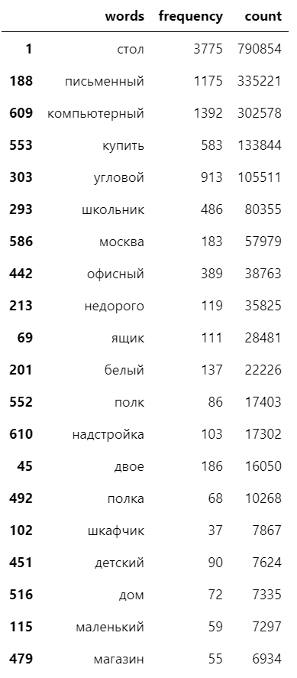
Процесс работы
Рекомендации по выбору групп для распределения поисковых запросов
Ограничения для алгоритма: Алгоритм не должен быть подстроен под конкретные входные данный (должен быть универсальным).
Критерий качества данного этапа: Алгоритм в рекомендациях выдает все группы, которые были выбраны человеком при ручной обработке.
Выбранные группы
Компьютерные столы.
Угловые столы.
Письменные столы.
Столы для офиса.
Столы для детей и школьников.
Столы для двоих детей (тандем).
Столы со шкафом
Белые столы.
Маленькие столы.
Столы с ящиками.
Столы с надставками.

Slide 16
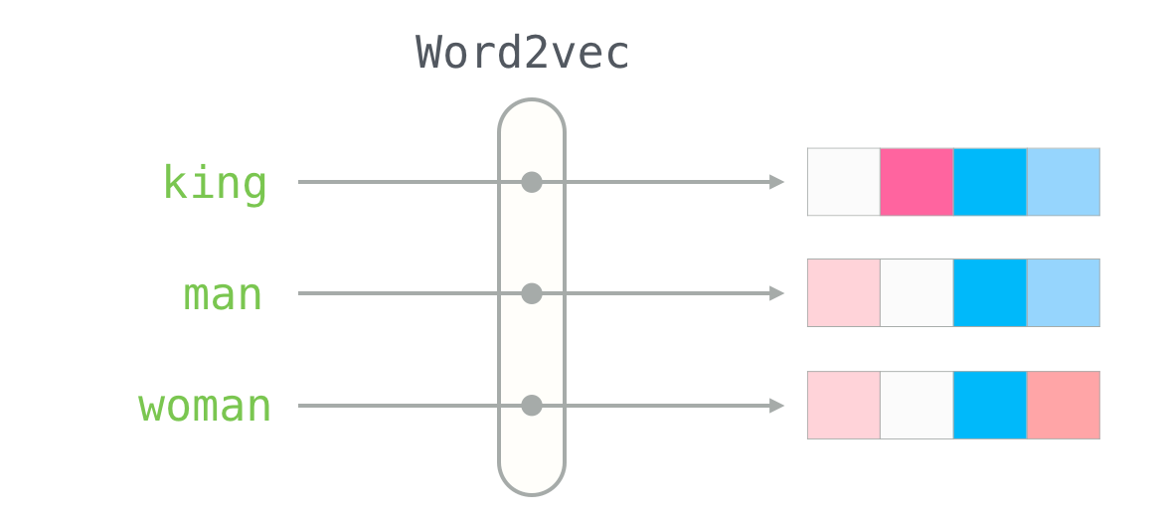
Процесс работы
Распределение запросов по выбранным группам
Обучение модели Word2Vec, Doc2Vec (обучение на семантическом ядре).
Библиотека Ktrain (кластеризация на топики, выбор кластеров для запросов).
Близость векторов запросов. Пересечение ключевых слов поисковых запросах.
Библиотека Gensim, обученная модель: word2vec-ruscorpora-300:
Проект RusVectōrēs.
Входит в стандартный api библиотеки gensim.
223Мб
184973 векторов.
Обучена на полном национальном корпусе русского языка (НКРЯ).
Ссылки:
НКРЯ: https://ruscorpora.ru/new/
RusVectōrēs: https://rusvectores.org/ru/
Gensim: https://radimrehurek.com/gensim/index.html

Slide 17
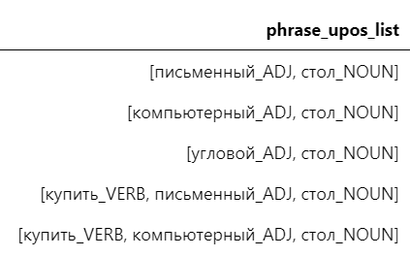
Процесс работы
Кластеризация (подготовка)
Добавление частеречных тегов (теги, означающие часть речи).
Установка центров кластеров из списка рекомендаций:
письменный
компьютерный
угловой
школьник, детский
офисный
белый
ящик
двое
надстройка
маленький
шкафчик

Slide 18
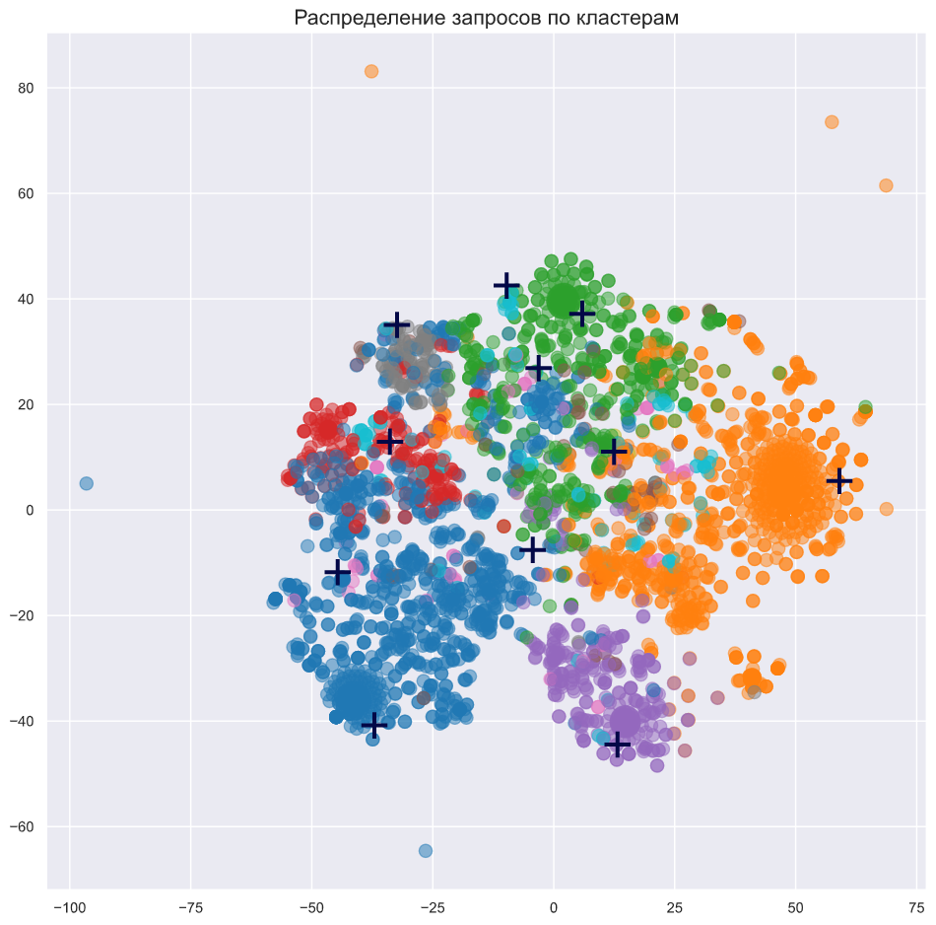
Процесс работы
Кластеризация
Преобразуем таргеты (центры кластеров) и поисковые запросы в эмбеддинги.
Используем функцию косинусного сходства между вектором каждой фразы и центрами кластеров, которая возвращает вероятность отношения фразы к каждому кластеру. Подробнее о косинусном сходстве
Относим поисковую фразу к кластеру с максимальной вероятностью попадания.
Accuracy: 77.47%

Slide 19
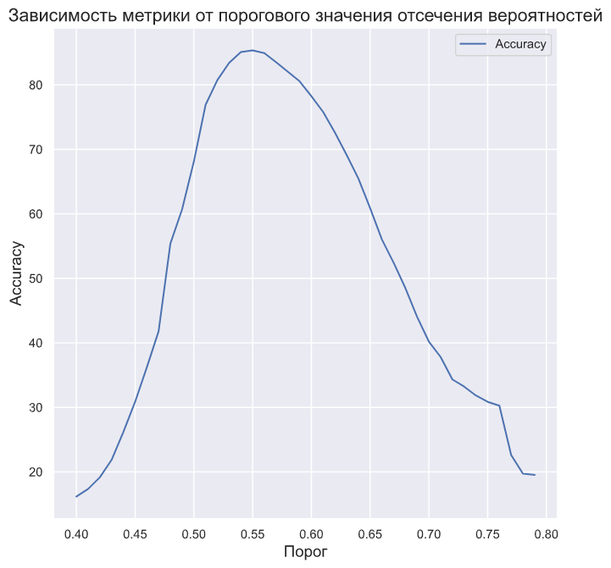
Процесс работы
Приоритет отношения фразы к той или иной группе
Купить угловой письменный стол для школьника
62% 65% 58%
Коэффициент важности
Офисный стол - 11
Столы со шкафом - 10
Столы для двоих (Тандем) - 9
Угловые столы - 8
Столы с надставкой - 7
Белые столы - 6
Столы для детей и школьников - 5
Столы с ящиками - 4
Маленькие столы - 3
Компьютерные столы - 2
Письменные столы - 1
Accuracy: 85.35%

Slide 20
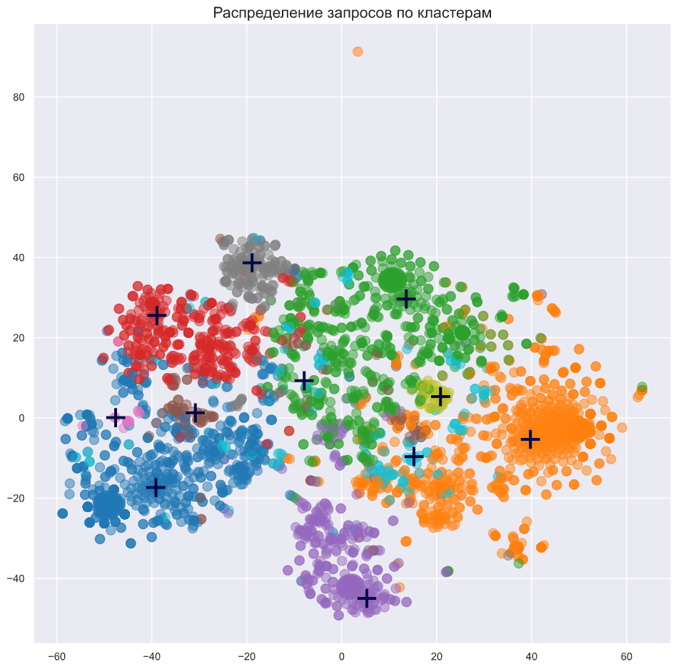

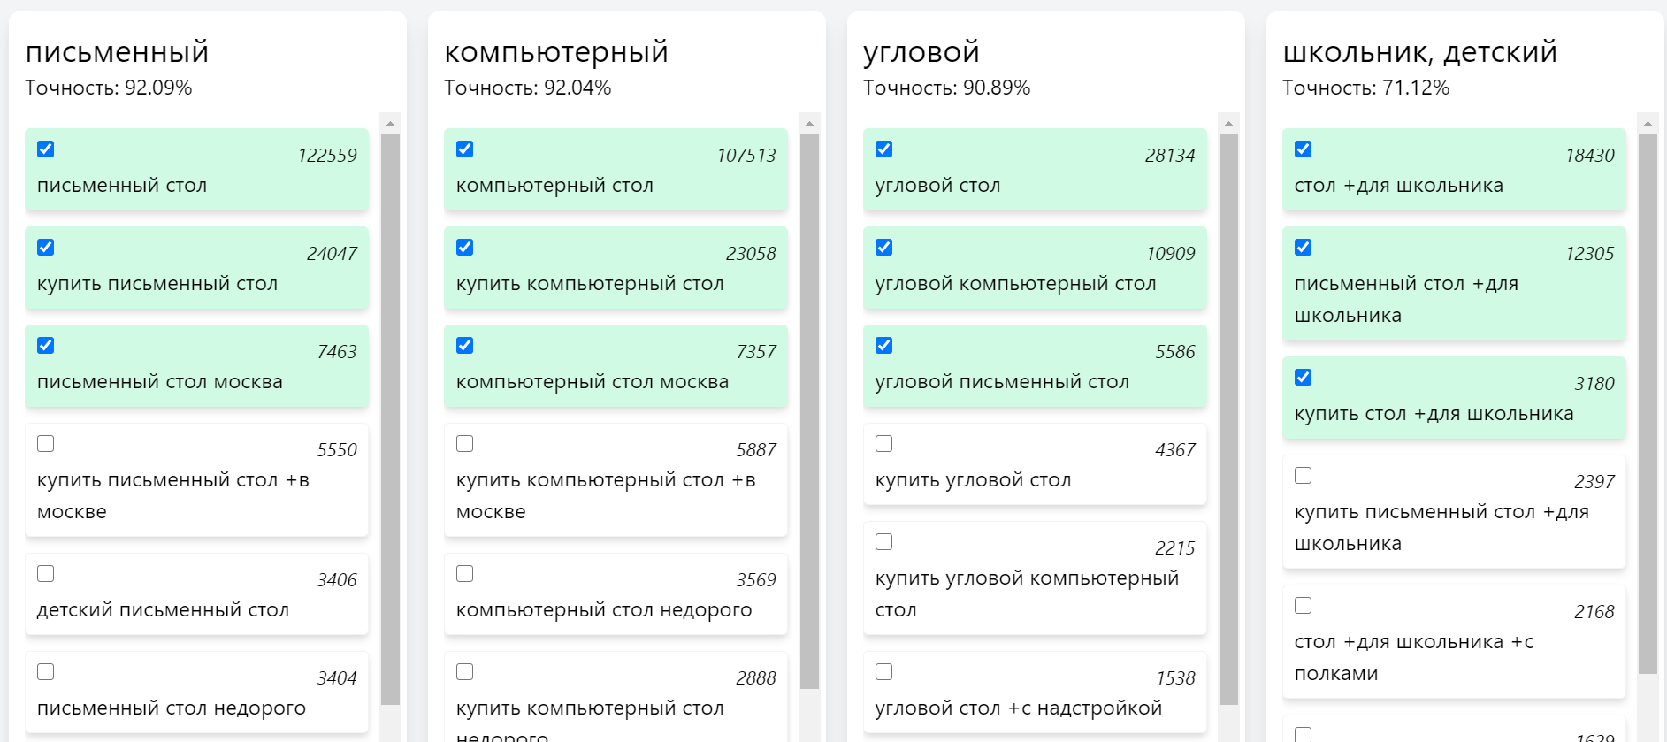
Процесс работы
Уточнение центров кластеров
Если после распределения поисковых запросов по группам дать пользователю подтвердить правильность распределения некоторых запросов, а потом на основе подтвержденных запросов скорректировать центры кластеров, результат распределения можно будет улучшить.
Accuracy: 86.6%
Accuracy: 93%

Slide 21
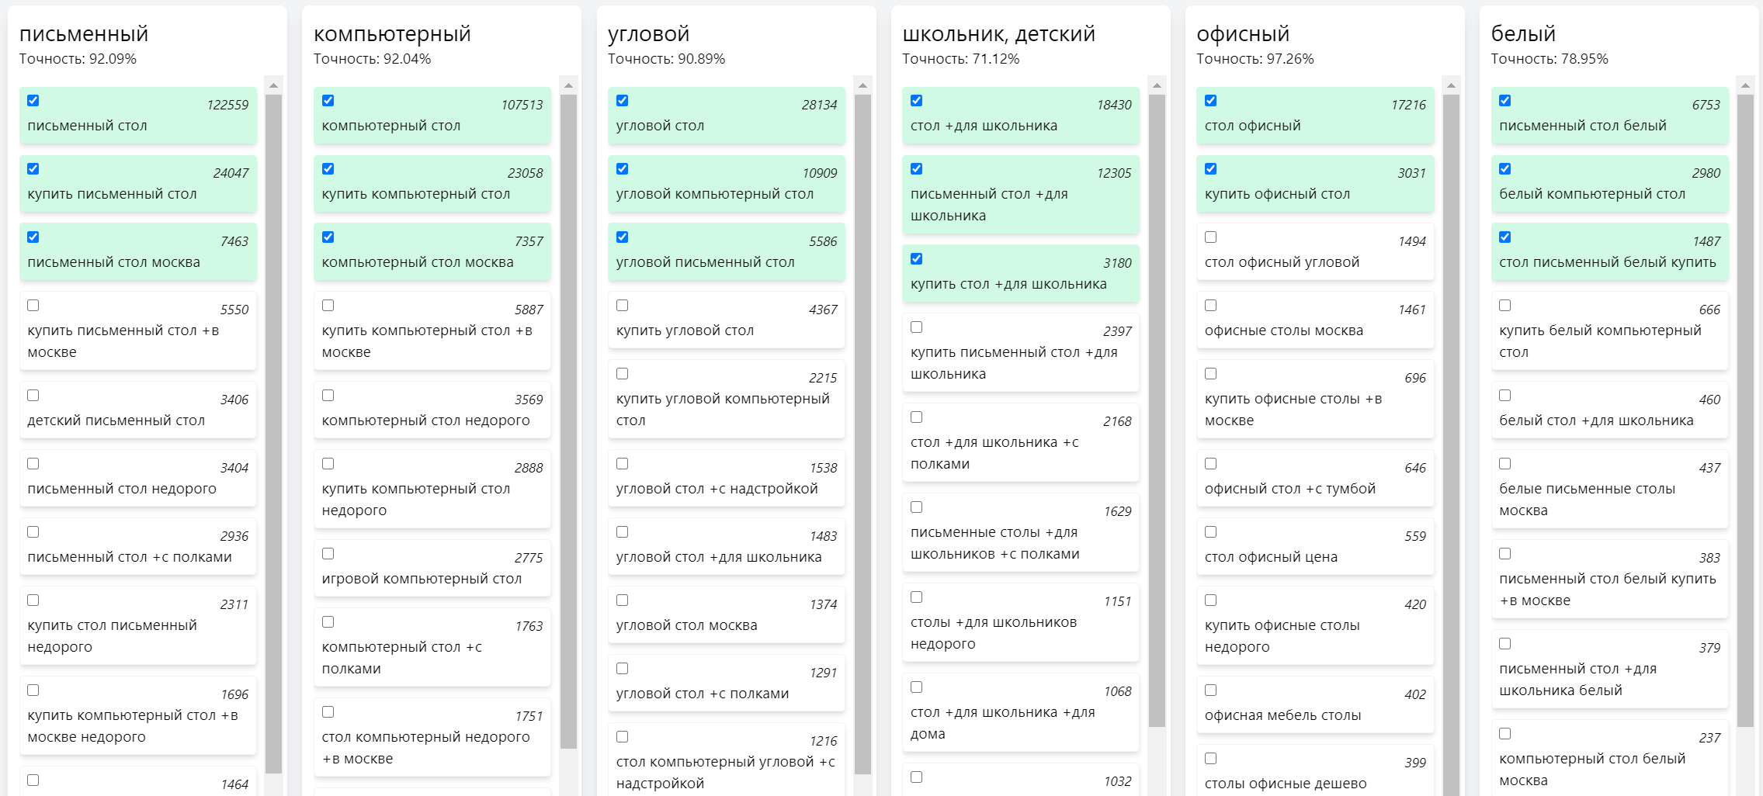
Процесс работы
Пользовательское приложение

Slide 22
Выводы по проекту
Проведена многоэтапная аналитическая работа по выбору алгоритмов подготовки, фильтрации и распределения поисковых запросов по необходимым группам.
Удалось достичь высокой скорости и точности работы алгоритмов, что позволит пользователям обрабатывать более широкий спектр целевых запросов, выявляя тенденции движения рынка мебели.
Достигнута общая точность работы алгоритма на уровне 93%, что превосходит точность ручного распределения поисковых запросов.
Сформированы основные принципы работы пользовательского приложения и создан прототип для тестирования.

Slide 23
Спасибо за внимание!
Skill Factory. DST-10. Никишин Андрей

